Slide 1
INFORMATICA PER IL
COMMERCIO ELETTRONICO
MATTEO CRISTANI

Slide 2
INDICE
CICLO DELLE LEZIONI
LEZ. 1 INTRODUZIONE AL CORSO | LEZ. 2 CHE COS’E’ IL COMMERCIO ELETTRONICO | LEZ. 3 FONDAMENTI DI TEORIA DELLA INFORMAZIONE | LEZ. 4 STRUTTURA DELLA RETE INTERNET | LEZ. 5 FONDAMENTI DI SICUREZZA INFORMATICA | LEZ. 6 ELEMENTI BASE DI CRITTOGRAFIA
LEZ. 7 CRITTOGRAFIA ASIMMETRICA | LEZ. 8 TRANSAZIONI ONLINE | LEZ. 9 MODALITA’ TECNOLOGICHE DI COMMERCIO ELETTRONICO | LEZ. 10 ELEMENTI DI TEORIA DEI GIOCHI | LEZ. 11 STRATEGIE DI NEGOZIATO NEI GIOCHI A SOMMA ZERO | LEZ. 12 BARGAINING E ASTA INGLESE
LEZ. 13 ASTE ONLINE | LEZ. 14 E-SHOPS | LEZ. 15 LABORATORIO DI COMMERCIO ELETTRONICO | LEZ. 16 LABORATORIO DI COMMERCIO ELETTRONICO | LEZ. 17 LABORATORIO DI COMMERCIO ELETTRONICO | LEZ. 18 SOMMARIO DEL CORSO

Slide 3
AGENDA
TERMINOLOGIA
CLASSIFICAZIONE
UN PO’ DI STORIA

Slide 4
TERMINOLOGIA
Steganografia: occultamento del messaggio
Crittografia: occultamento del significato del messaggio
Messaggio in chiaro: testo da crittare
Chiave: informazione usata come parametro in un algoritmo crittografico
Crittoanalisi: scienza dell’interpretazione del messaggio di cui si ignora la chiave

Slide 5
STEGANOGRAFIA
Il termine steganografia è composto dalle parole greche στεγανός (nascosto) e γραφία (scrittura) e individua una tecnica risalente all'antica Grecia che si prefigge di nascondere la comunicazione tra due interlocutori.
La steganografia si pone come obiettivo di mantenere nascosta l'esistenza di dati.

Slide 6
ESEMPIO STEGANOGRAFICO
Un esempio: LSB (least significant bit, bit meno significativo) è la tipologia di steganografia più diffusa. Si basa sulla teoria secondo la quale l'aspetto di un'immagine digitale ad alta definizione non cambia se i colori vengono modificati in modo impercettibile.
Ogni pixel è rappresentato da un colore differente, cambiando il bit meno significativo di ogni pixel, il singolo colore non risulterà variato e il contenuto dell'immagine sarà preservato.
L’insieme dei bit meno significativi di ogni pixel rappresenta il messaggio che si vuole mantenere nascosto.

Slide 7
CRITTOGRAFIA
La parola crittografia deriva dall'unione di due parole greche: κρυπτὁς (kryptós) che significa "nascosto", e γραφία (graphía) che significa "scrittura".
La crittografia tratta dei metodi per rendere un messaggio "offuscato" in modo da non essere comprensibile a persone non autorizzate a leggerlo.
Un tale messaggio si chiama comunemente crittogramma.
Lo studio della crittografia e della crittanalisi si chiama comunemente crittologia.

Slide 8
CHIAVE
In crittografia una chiave è un'informazione usata come parametro in un algoritmo crittografico.
Le chiavi sono utilizzate in molte applicazioni crittografiche e sono l'unico dato che è davvero necessario tenere segreto.
La dimensione della chiave, generalmente misurata in bit, dipende dal particolare algoritmo usato.
Esiste un metodo per stimare la lunghezza minima della chiave da utilizzare e si basa sulla simulazione di un attacco di forza bruta: una chiave di n bit avrà 2^{n} chiavi distinte e non conoscendo quale chiave sia stata usata bisognerà provarle tutte fino ad individuare la chiave giusta.

Slide 9
CRITTOLOGIA
Per crittoanalisi (dal greco kryptós, "nascosto", e analýein, "scomporre") si intende lo studio dei metodi per ottenere il significato di informazioni cifrate senza avere accesso all'informazione segreta che è di solito richiesta per effettuare l'operazione.
Tipicamente si tratta di trovare una chiave segreta. La crittoanalisi è la "controparte" della crittografia, vale a dire lo studio delle tecniche per occultare un messaggio, ed assieme formano la crittologia, la scienza delle scritture nascoste.

Slide 10
STORIA DELLA CRITTOGRAFIA
Metodi antichi
  la scitala spartana,
  la scacchiera di Polibio,
  il codice atbash
  il codice di Cesare.
Rinascimento
  Blaise Vigenère
XX secolo
  la macchina Enigma (usata dai tedeschi durante la Seconda Guerra Mondiale),
  il DES (Data Encryption Standard)

Slide 11
UN ESEMPIO STORICO DI STEGANOGRAFIA
Per il timore di ciascuna di queste cose [Aristagora] meditava una rivolta. Accadde anche che gli arrivasse da Susa, da parte di Istieo, un uomo con la testa tatuata che gli annunciava di ribellarsi al re. Infatti Istieo, volendo segnalare ad Aristagora di ribellarsi, non aveva d'altra parte nessun modo sicuro per farlo, dal momento che le strade erano sorvegliate e quindi, avendo rasato il capo del più fedele dei servi, vi incise dei segni, e attese che gli ricrescessero i capelli; e non appena gli furono cresciuti lo mandava a Mileto, ordinandogli soltanto, una volta giunto a Mileto, di dire ad Aristagora di guardare sul suo capo dopo avergli rasato i capelli. E i segni indicavano, come ho detto prima, rivolta.
Erodoto, Storie

Slide 12
ATSBAH
L'atbash è un semplice cifrario a sostituzione monoalfabetica in cui la prima lettera dell'alfabeto è sostituita con l'ultima, la seconda con la penultima, e così via, "invertendo" l'ordine alfabetico delle lettere.
Testo in chiaro:
  ABCDEFGHIJKLMNOPQRSTUVWXYZ
  Testo cifrato:
  ZYXWVUTSRQPONMLKJIHGFEDCBA
  Un esempio:
  PIANO LAUREE SCIENTIFICHE
  KRZML OZFIVV HXRVMGRURXSV

Slide 13
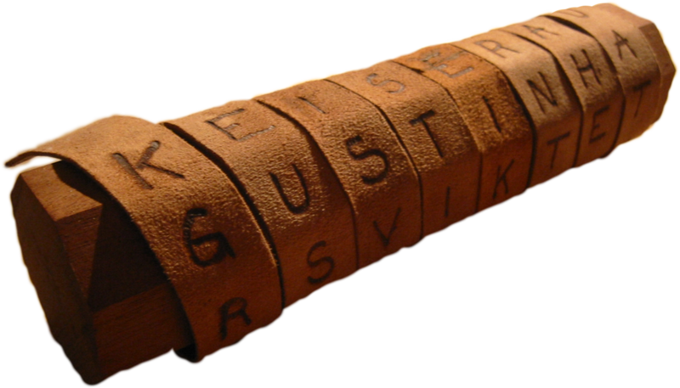
SCITALA SPARTANA
Una scitala (dal greco σκυτάλη = bastone) era una piccola bacchetta utilizzata dagli Spartani per trasmettere messaggi segreti.
Il messaggio veniva scritto su di una striscia di pelle arrotolata attorno alla scitala, come se fosse stata una superficie continua.
Una volta srotolata e tolta dalla scitala la striscia di pelle, era impossibile capire il messaggio.
La decifrazione era invece possibile se si aveva una bacchetta identica alla scitala del mittente: vi si arrotolava nuovamente la striscia di pelle ricostruendo la primitiva posizione.
Si tratta del più antico metodo di crittografia per trasposizione conosciuto.

Slide 14
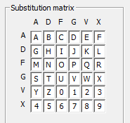
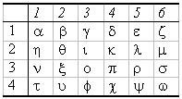
SCACCHIERA DI POLIBIO
La scacchiera originale è costituita da una griglia composta da 25 caselle ordinate in 5 righe ed altrettante colonne.
Le lettere dell'alfabeto vengono inserite da sinistra a destra e dall'alto in basso.
Le righe e le colonne sono numerate: tali numeri sono gli indici o "coordinate" delle lettere costituenti il messaggio in chiaro.
Esempio
  PIANO LAUREE SCIENTIFICHE
  FGDFAAFDFFDXAAGFFXAVAVGAAFDFAVFDGDDFAXDFAFDDAV

Slide 15
IL METODO DI CESARE
Il cifrario di Cesare è un cifrario a sostituzione monoalfabetica in cui ogni lettera del testo in chiaro è sostituita nel testo cifrato dalla lettera che si trova un certo numero di posizioni successive nell'alfabeto.
Questi tipi di cifrari sono detti anche cifrari a sostituzione o cifrari a scorrimento a causa del loro modo di operare: la sostituzione avviene lettera per lettera, scorrendo il testo dall'inizio alla fine.
In particolare, Cesare utilizzava uno spostamento di 3 posizioni (la chiave era dunque 3).
Un esempio:
  PIANO LAUREE SCIENTIFICHE
  SLDQR ODXUHH VFLHQWLILF

Slide 16
DEBOLEZZE DEL METODO DI CESARE
Il metodo di Cesare ha due principali debolezze:
  è sensibile all’analisi di frequenza
  sono possibili solo poche chiavi diverse (n − 1) se n è il numero di caratteri dell’alfabeto.
Chi intercetta un messaggio cifrato con il metodo di Cesare può limitarsi a provare successivamente tutte le possibili chiavi di cifratura e trovare il testo in chiaro in un tempo ragionevolmente breve (attacco a forza bruta).

Slide 17
IL CIFRARIO DI VIGENERE
E’ il più semplice dei cifrari polialfabetici.
Pubblicato nel 1586, il cifrario di Blaise de Vigenère fu ritenuto per secoli inattaccabile.
Si può considerare una generalizzazione del cifrario di Cesare: invece di spostare sempre dello stesso numero di posti la lettera da cifrare, questa viene spostata di un numero di posti variabile ma ripetuto, determinato in base ad una parola chiave da scrivere ripetutamente sotto il messaggio, carattere per carattere.
Un esempio:
  PIANO LAUREE SCIENTIFICHE
  ITIS
  XBIFW EIMZXM KKBMFBBNAKAM

Slide 18
CONFRONTO
Il metodo di Vigenère rendere impossibile l’analisi di frequenza perché le lettere più frequenti saranno codificate con lettere diverse da colonna a colonna, con il risultato di rendere quasi uguali le frequenze relative delle lettere del testo cifrato.
Il metodo di Vigenère sembra essere molto più robusto di quello di Cesare perché il crittografo ha due problemi:
  determinare la lunghezza k della chiave
  e poi la chiave stessa.
Se l’alfabeto ha n caratteri, vi sono n^{k} possibili chiavi di cifratura, mentre sono solo n!/(n − k)! se vogliamo che i caratteri siano tutti diversi fra loro.
Anche da questo punto di vista il metodo di Vigenère è migliore di quello di Cesare.

Slide 19
ATTACCO AL METODO DI VIGENERE
Questo metodo è stato considerato sicuro per alcuni secoli, finche un’analisi statistica più raffinata, di Kasinski, mostrò che è possibile “indovinare” la lunghezza k della chiave di cifratura, riducendo il problema della decifratura a k problemi di decifratura del metodo di Cesare.
L’analisi si basa sul fatto che in ogni lingua vi sono alcune combinazioni di due lettere piuttosto frequenti: se due istanze di questa coppia di lettere compaiono nel testo in chiaro ad una distanza che è un multiplo della lunghezza della chiave, saranno cifrate allo stesso modo, perché vanno a finire nelle stesse colonne.

Slide 20
ENIGMA
Macchina elettromeccanica tedesca ENIGMA usata nella seconda guerra mondiale.
Composta da ruote con i caratteri incisi sul bordo, e con contatti elettrici in corrispondenza delle lettere in entrambi i lati.
Il testo in chiaro, digitato su una tastiera, veniva riprodotto utilizzando i caratteri della prima ruota, la quale a sua volta costruiva un nuovo alfabeto utilizzando i caratteri della seconda, e poi della terza, e così via ... Tutte le ruote, e potevano essere parecchie, venivano "scalate", in modo che la sostituzione delle lettere fosse ogni volta diversa.
La chiave consisteva nel settaggio iniziale delle ruote, che potevano essere posizionate in una quantità di posizioni diverse tanto alta quante più erano le ruote utilizzate.
Questo meccanismo è facile da costruire via software e abbastanza sicuro, può tuttavia essere infranto. Fu brillantemente attaccato dal matematico polacco Marin Rejewsky che con il suo lavoro permise di decifrare numerosi messaggi militari tedeschi, un fattore che probabilmente contribuì alla vittoria finale degli alleati.

Slide 21
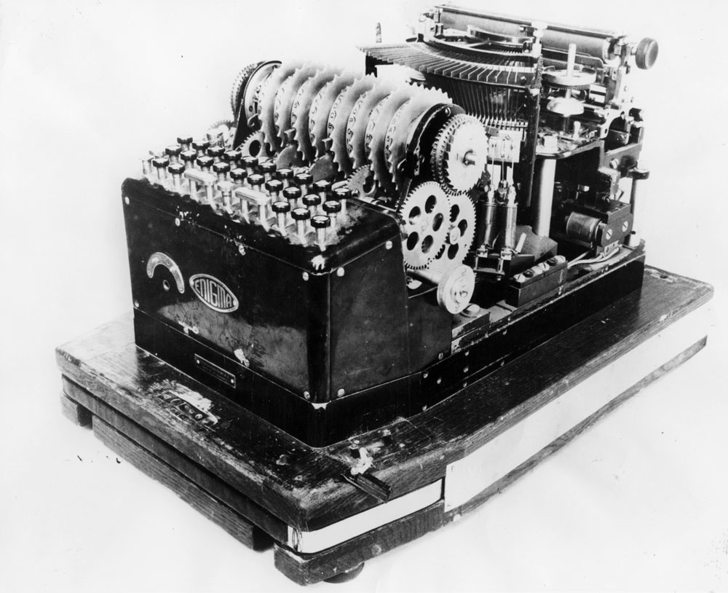
ENIGMA

Slide 22
DES - AES
Il Data Encryption Standard (DES) è un algoritmo di cifratura scelto come standard per il governo degli Stati Uniti d'America nel 1976 e in seguito diventato di utilizzo internazionale.
Si basa su un algoritmo a chiave simmetrica con chiave a 56 bit.
DES è considerato insicuro per moltissime applicazioni. La sua insicurezza deriva dalla chiave utilizzata per cifrare i messaggi, che è di soli 56 bit.
Nel gennaio del 1999 si dimostrò pubblicamente la possibilità di individuare una chiave di crittazione in 22 ore e 15 minuti.
L'algoritmo è ritenuto sicuro reiterandolo 3 volte nel Triple DES.
DES è stato sostituito dall'Advanced Encryption Standard (AES) un nuovo algoritmo che elimina molti dei problemi del DES.

